Slide 1

Авторские методики и программы ДОУ. Технология разработки и описания
Наталья Викторовна Микляева
Выполнили: студентки 4 курса
Группы ДДБ-41
Кожемякина Маргарита
Чеботаева Алина

Slide 2

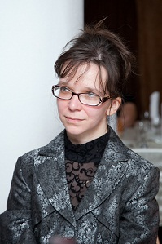
Микляева Наталья Викторовна - кандидат педагогических наук, доцент Института детства ФГБОУ ВПО «Московский педагогический государственный университет».
Образование: высшее педагогическое.
Карьера:
Стаж педагогической деятельности - 16 лет, научно-педагогической работы - 14 лет в качестве старшего преподавателя и доцента Московского государственного педагогического университета, доцента и профессора, заведующей кафедрой педагогики и методики дошкольного образования Московского гуманитарного педагогического института, заведующей кафедрой управления дошкольным образованием Института педагогики и психологии образования Московского городского педагогического университета.
Ученая степень кандидата педагогических наук присуждена диссертационным советом Московского государственного педагогического института и утверждена 19.10.2001 г. ВАК. 11 апреля 2012 г. Международная аттестационная палата (МАП) и Англо-российский аккредитационный центр (АРАЦ) признал соответствие диплома кандидата педагогических наук Н.В. Микляевой Британскому академическому уровню «British Doctоr of Philosophy degree (PhD) standart» (доктора философии).

Slide 3
Ученое звание доцента по кафедре педагогики и методики дошкольного образования присвоено решением Министерства образования РФ от 24 декабря 2003 г.
Н.В. Микляевой проводится активная работа в научных, педагогических обществах, ассоциациях, в научно-методических советах. Постоянный член жюри городских конкурсов: Всероссийского конкурса детско-родительских творческих проектов «Солнечный зайчик», Городских конкурсов «Детский сад года», «Детский сад будущего», Всероссийских конкурсов «Современный программно- методический конкурс дошкольного образовательного учреждения», «Жемчужины России» и др. – на протяжении 10 лет.
За время своей деятельности Н.В. Микляева приняла участие в разработке 28ГРАНТов Департамента образования города Москвы и МО и науки РФ. Руководитель проекта «Наследники русских традиций» (в рамках проекта «Формирование ценностных ориентиров») программы «Московское образование: от младенчества до школы» Департамента образования города Москвы и ЮНЕСКО, Городской экспериментальной площадки «Управление качеством взаимодействия детей, педагогов и родителей в ДОУ» (2009-2011), Первичных инновационных площадок «Формирование интерактивной среды в условиях инновационного образовательного кластера: детский сад – начальная школа – колледж – вуз» и «Интеграция образовательного процесса ДОУ на основе взаимодействия искусств как фактор устойчивого развития личности ребенка» (окружная) (2012-2014).

Slide 4
Награды.
Участник Кадрового резерва Департамента образования города Москвы.
Благодарность от Министерства образования и науки РФ. Почетные грамоты Министерства образования и науки РФ, Департамента образования города Москвы.
25 октября 2005 г. избрана членом-корреспондентом Международной академии науки педагогического образования, 2011 г. – членом Международной аттестационной палаты (МАП).
В 2013 г. Н.В. Микляевой получено 16 свидетельств Международного Агентства защиты авторских прав при ЮНЕСКО о регистрации прав интеллектуальной собственности, обобщающих ее опыт научно-методической деятельности.
Книги.
310 публикаций, из них 136 учебно-методических и 174 научные работы. За последние 5 лет выпущено 193 публикации, из них 88 учебно-методических и 105 научных.
За последние 3 года издано 20 ВАКовских публикаций и 6 монографий, 4 учебных пособий с грифами Министерства образования и науки РФ и УМО педагогических вузов.

Slide 5
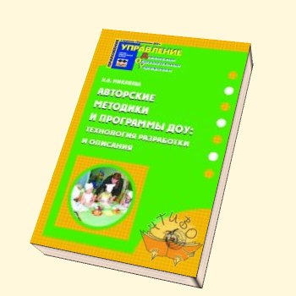
В пособии описана специфика инновационной и опытно-экспериментальной работы детского сада и оформления результатов его деятельности в виде авторских методик и технологий, дается алгоритм создания и описания авторских программ педагогического коллектива, действий администрации по апробации и экспертизе программ. В приложениях даются конкретные образцы программ из опыта работы московских детских садов. Пособие может быть рекомендовано руководителям ДОУ разных видов и практическим работникам, интересующимся проблемами совершенствования воспитательно-образовательной работы в детском саду.

Slide 6
Содержание
Вместо предисловия. Почему и зачем современному детскому саду нужны авторские методики, технологии и программы?
Создание авторской методики
Алгоритм разработки авторской методики
Описание авторской методики
Результаты диагностики наглядно-образного мышления по методике "Тест Равена«
Результаты диагностики образно-логического мышления по методике "Перцептивное моделирование«
Результаты диагностики образно-логического мышления по методике "Раздели на группы"

Slide 7
Создание авторской технологии
Этапы разработки авторской технологии
Описание авторской технологии
Экспертиза авторской технологии
Создание авторской программы
Формирование ориентировочной основы для разработки авторской
программы
Алгоритм написания авторской программы
О проведении апробации и экспертизы авторской образовательной программы
Справка о внедрении результатов научного исследования
Бизнес-план апробации и внедрения, проведения экспертизы авторской программы
Отчет об экспериментальной работе по авторской программе
Заключение по результатам экспертизы адаптационной программы
Экспертная оценка элементов программы по годам обучения

Slide 8
Приложения
Приложение 1. Комплексная программа "Формирование креативных качеств личности в процессе развития способностей детей дошкольного возраста"
Приложение 2. Парциальная программа развития коммуникационной и языковой способностей в процессе двигательной и музыкально-ритмической деятельности детей дошкольного возраста
Занятие по физической культуре "Карлсон в гостях у детей" (средняя группа)
Занятие по развитию творческих способностей "Смешной человек" (средняя группа)
Музыкально-спортивный праздник "Покорение форта Боярд" (подготовительная к школе группа)
Приложение 3. Парциальная программа формирования креативных качеств личности ребенка в процессе развития языковой и интеллектуальной способностей
Конспекты занятий
Занятие по рисованию "Автопортрет во весь рост«
Занятие по комментированному рисованию "Как моя семья провела выходные"

Slide 9
Приложение 4. Парциальная программа формирования креативных качеств личности ребенка в процессе развития интеллектуальной и литературной способностей
Конспекты занятий
Сценарий занятия "Вежливые слова, или Как мы умеем дружно играть" (средняя группа)
Сценарий занятия "Наш первый разговор" (старшая группа)
Занятие на тему "Как Маша стала большой" (подготовительная к школе группа)
Список использованной и рекомендуемой литературы

Slide 10
Почему и зачем современному детскому саду нужны авторские методики, технологии и программы?
Попытки ввести стандарт дошкольного образования (согласно Конституции РФ дошкольное образование является необязательным в нашей стране и не может подчиняться стандарту) и изменить существующую систему, наконец увенчались успехом.
Согласно “Закону РФ «Об образовании» «федеральные государственные образовательные стандарты включают в себя требования:
l ) к структуре основных образовательных программ, в том
числе требования к соотношению частей основной образовательной программы и их объему, а также к соотношению обязательной части основной образовательной программы и части, формируемой участниками образовательного процесса;
2) условиям реализации основных образовательных программ,
в том числе кадровым, финансовым, материально-техническим
и иным условиям
3) результатам освоения основных образовательных программ

Slide 11
«Программа определяет содержание и организацию
образовательного процесса для детей дошкольного возраста и
направлена на формирование общей культуры, развитие
физических, интеллектуальных и личностных качеств‚
формирование предпосылок учебной деятельности,
обеспечивающих социальную успешность, сохранение и
укрепление здоровья детей дошкольного возраста, коррекцию
недостатков в физическом и (или) психическом развитии детей»
Далее, приминительно к программе, уточняется, что она
«...обеспечивает достижение воспитанниками готовности к школе,
а именно - необходимый и достаточный уровень развития ребенка
для успешного освоения им основных общеобразовательных
программ начального общего образования» .

Slide 12
Создание авторской методики
ГЛАВА I
Прежде чем приступить к описанию алгоритма создания
авторских методик, автор в начале этой главы посвящает
нас с содержание понятия «Методика».
Раскрывает :
Само понятие «методика»
Какие есть методики
Цели общих и частных методик
Алгоритм разработки авторской методики
1.Поиск актуальных проблем в области дошкольной
педагогики и частных методик.
2.Формулирование цели и задач предварительной
диагностики, разработка методики диагностики и
проведение констатирующего эксперимента.
3. Формулирование цели и задач воспитания и обучения,
разработка методики обучения и проведения обучающего или
формирующего эксперимента.
4. Проведение контрольного эксперимента
5. Описание методики и результатов её апробации

Slide 13
Так же в этом разделе представлен индивидуальный план
работы каждого педагога-экспериментатора.
Описание авторской методики.
По структуре текст, описывающий методику, состоит:
Из введения;
Основной части, обычно состоящей из двух разделов:
1)Теоретические основы темы, теория вопросов, уровень
разработанности проблемы в теории и практики;
2)Представлен практической частью: план проведения опытно-
экспериментальной работы, краткая характеристика используемых
на каждом этапе методов, описание основных этапов, хода и
результатов.
Содержание и результаты проведения констатирующего,
обучающего или формирующего контрольного эксперимента.
Дальше идёт алгоритм описания экспериментов.
Дается пример описания методики диагностики.
Приводятся к этому примеру результаты 3-х диагностик.

Slide 14
ГЛАВА II
СОЗДАНИЕ АВТОРСКОЙ ТЕХНОЛОГИИ
Идея, лежащая в основе авторской технологии, заключалась в следующем: если на занятия по декоративно-прикладному творчеству у детей старшего дошкольного возраста создать условия для развития продуктивности в процессе формирования отдельных умений и навыков, ее сочетание с умениями выдвигать новые идеи и находить стратегии решения в процессе декоративно-прикладного творчества, то это позволит эффективно развивать творческое мышление дошкольников.

Slide 15
В этой главе представлены:
Этапы разработки авторской технологии
Описание авторской технологии( составленное студенткой факультета педагогики и методики дошкольного образования МГПИ И.И. Прокушевой, в рамках дипломного исследования, апробированного в практике работы детского сада)
Здесь описываются актуальность темы и проблемы исследования.
Разработка технологии обучения детей было прописана в трех этап, каждый из которых был охарактеризован в этой главе.

Slide 16
СОЗДАНИЕ АВТОРСКОЙ
ПРОГРАММЫ
ГЛАВА III
Формирование ориентировочной
основы для разработки авторской программы
(ряд вопросов по Д.Г. Левитосу)
Алгоритм написания авторской программы
-титульный лист (требования к титульному листу)
-оглавление с перечислением частей работы (глав), параграфов, разделов…
- паспорт программы ( в статье представлен пример паспорта)
- текст самой программы:
Пояснительная записка
Описание направлений и разделов содержания программы
Практическая часть авторской программы
Список литературы

Slide 17
Критерии экспертизы авторских программ:
Актуальность и перспективность
Научная новизна
Теоретическая значимость
Наличие межпредметных и внутрипредметных связей
Практическая значимость
Научная обоснованность
Представленность результатов апробации

Slide 18
Отчётные документы об авторской программе
Справка о внедрении результатов научного исследования
Бизнес-план апробации и внедрения, проведения экспертизы авторской программы
Отчет об экспериментальной работе по авторской программе
Заключение по результатам экспертизы адаптационной программы
Экспертная оценка элементов программы по годам обучения

Slide 19
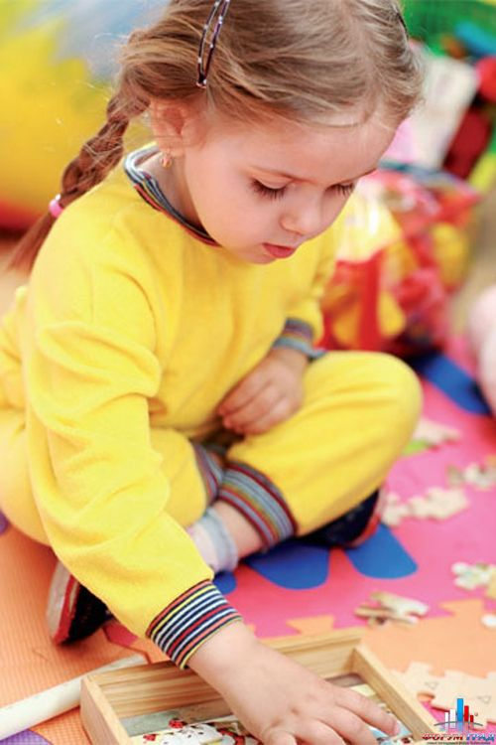
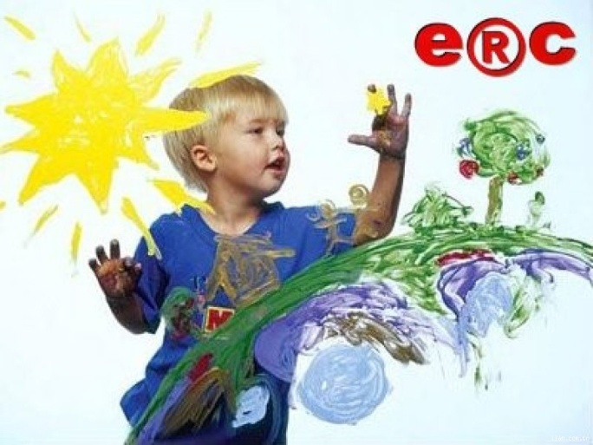

Приложения
Приложение 1. Комплексная программа "Формирование креативных качеств личности в процессе развития способностей детей дошкольного возраста"

Slide 20
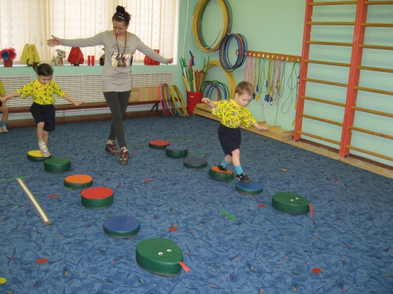
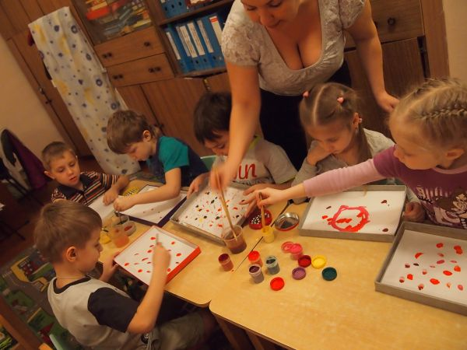
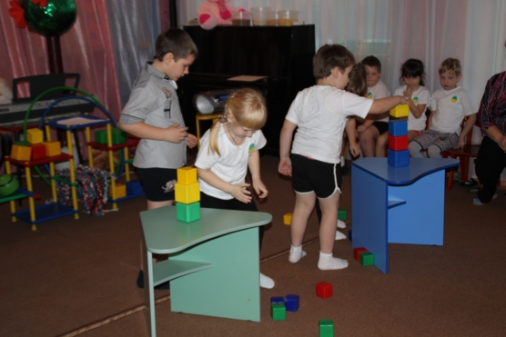
Приложение 2.
Парциальная программа развития коммуникационной и языковой способностей в процессе двигательной и музыкально-ритмической деятельности детей дошкольного возраста
Занятие по физической культуре "Карлсон в гостях у детей" (средняя группа)
Занятие по развитию творческих способностей "Смешной человек" (средняя группа)
Музыкально-спортивный праздник "Покорение форта Боярд" (подготовительная к школе группа)

Slide 21
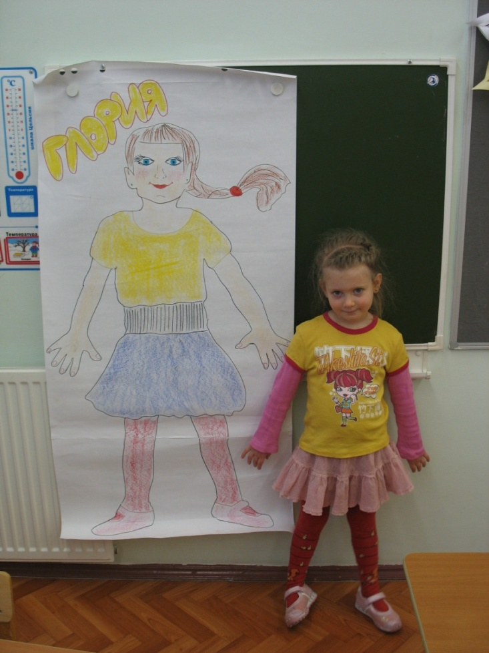
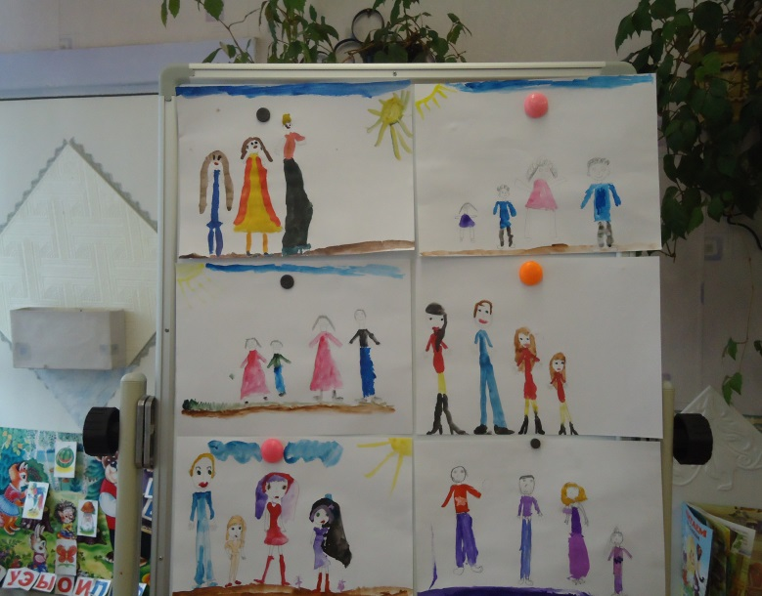
Приложение 3.
Парциальная программа формирования креативных качеств личности ребенка в процессе развития языковой и интеллектуальной способностей
Конспекты занятий
Занятие по рисованию "Автопортрет во весь рост"
Занятие по комментированному рисованию "Как моя семья провела выходные"

Slide 22
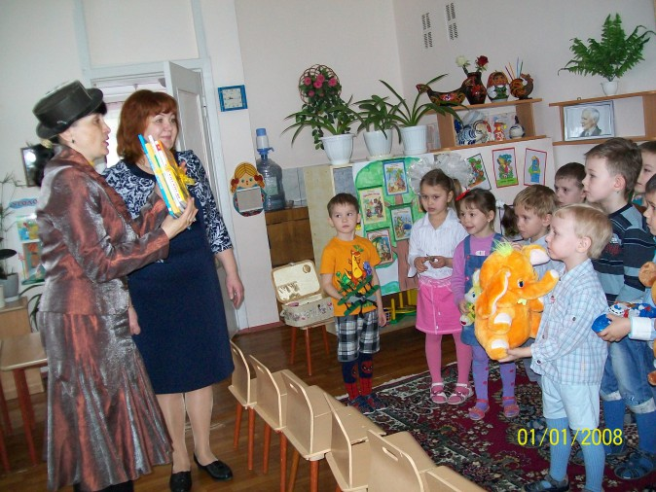
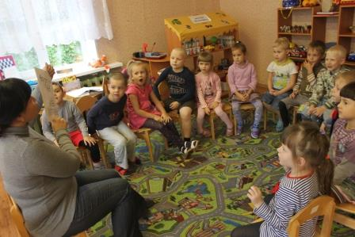

Приложение 4.
Парциальная программа формирования креативных качеств личности ребенка в процессе развития интеллектуальной и литературной способностей
Конспекты занятий
Сценарий занятия "Вежливые слова, или Как мы умеем дружно играть" (средняя группа)
Сценарий занятия "Наш первый разговор" (старшая группа)
Занятие на тему "Как Маша стала большой" (подготовительная к школе группа)

Slide 23
Заключение
Мы считаем, что данное пособие актуально и очень полезно для современных ДОУ. Оно поможет правильно и качественно составить авторские методики и программы воспитателям ДОУ, так как всё в этом пособии написано «доступным языком».

